Slide 1
Welcome

Slide 2



Slide 3
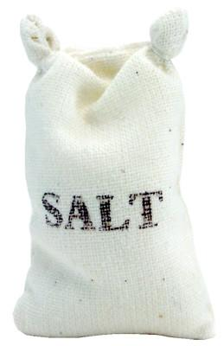

За да опознаеш един човек, трябва да изядеш един чувал сол

Slide 4
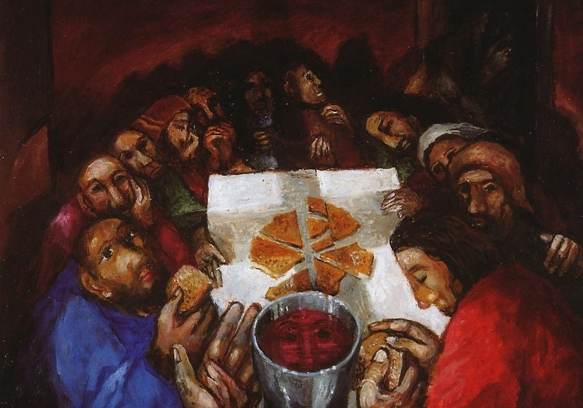

Slide 5
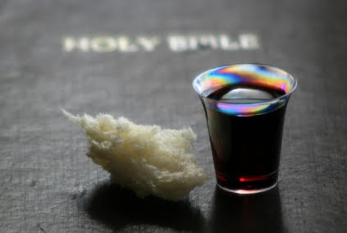
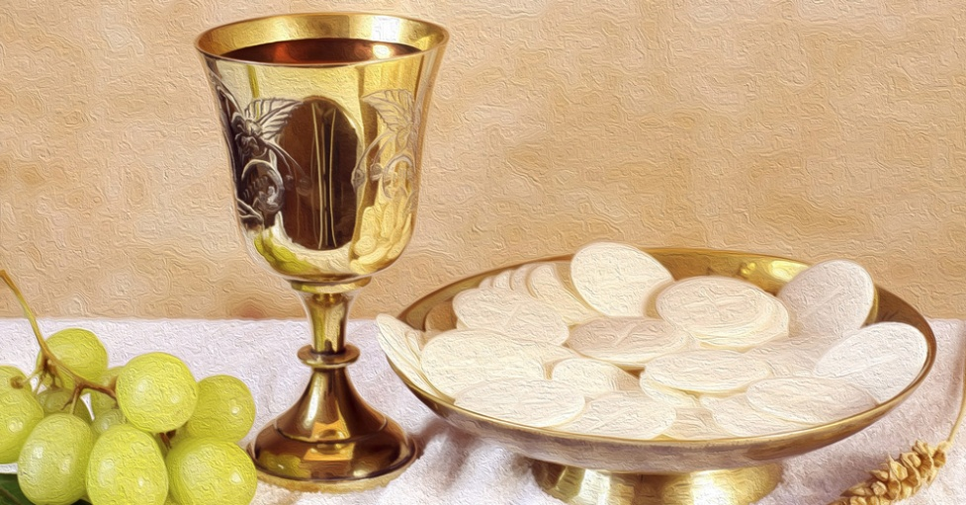
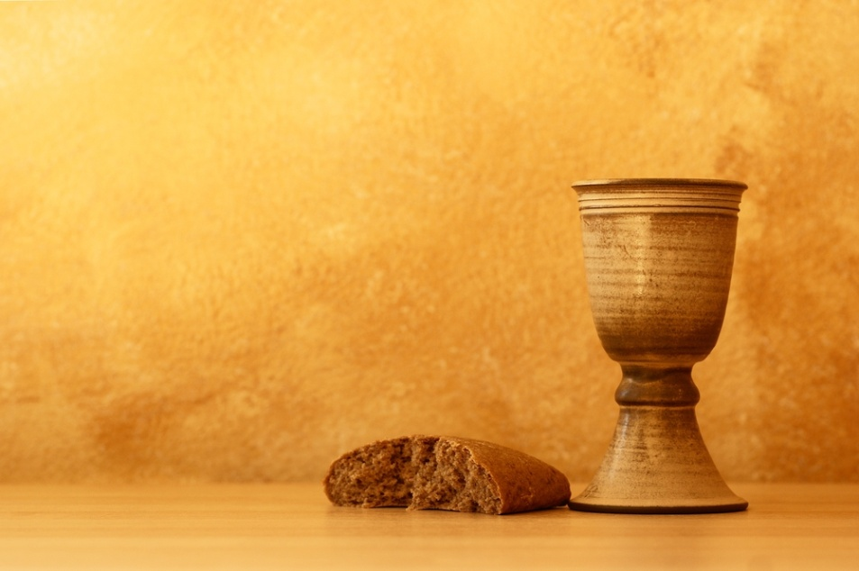
Eucharist
Holy Communion
Lord’s Supper

